Slide 1
KALKULUS Bagian 4. Turunan dan Integral Sesi Online 9 PROGRAM STUDI INFORMATIKA UNIVERSITAS SIBER ASIA Oleh : Ambros Magnus Rudolf Mekeng,S.T,M.T

Slide 2

Capaian Pembelajaran :
Mahasiswa mampu menerapkan definisi turunan dalam menyelesaikan permasalahan diferensial
Pokok Bahasan :
Garis singgung dan Turunan Fungsi

Slide 3









Q
Garis Singgung
Kemiringan garis potong PQ P {x, f(x)}
Q {(x+h), f(x+h)}
f(x+h)
f(x+h) - f(x)
f(x)
P
m
₌ f (x + h) − f (x)
h
PQ
(x + h) − x
x
x + h
Jika x+h → x , maka tali busur PQ akan berubah menjadi garis singgung di titik P dgn kemiringan
_{m = lim} f(x + h) − f(x) _{= lim} f(x + h) − f(x)
x+h→ x
(x + h) − x h
h→0

Slide 4

Turunan Fungsi
Misalkan fungsi f terdefinisi pada selang terbuka I yang memuat c. Turunan pertama dari fungsi f di titik c ditulis f '(c) didefinisikan
sebagai:
_{f '(c) = lim} f (x) − f (c)
x→c
x − c
bila limitnya ada.
Dengan penggantian x = c + h , jika x → c ⇔ h → 0 dan x − c = h , turunan fungsi f di c dapat dituliskan dalam bentuk:
_{f '(c) = lim} f (c + h) − f (c)
h→0
h
Notes:
Presenter
2016-10-17 05:56:19
--------------------------------------------
Turunan f memiliki 2 interpretasi = Turunan sebagai kemiringan garis singgung, dan turunan sebagai laju kecepatan

Slide 5
Contoh
Hitunglah f '(2) jika f (x) = 2x
Jawab
f (x) = 2x
(i)
_{f '(c) = lim} f (x) − f (c)
x →c
x − c
f '(2) = lim ^{f (x) − f (2)} = lim ^{2x − 2(2)} = lim ^{2 (x − 2)} = lim 2 = 2
x →2
x − 2 x − 2 x − 2
x →2 x →2 x →2
(ii)
_{f '(c) = lim} f (c + h) − f (c)
h→0
h
_{f '(2) = lim} f (2 + h) − f (2) _{= lim} 2(2 + h) − 2(2) _{= lim} 4 + 2h − 4
h→0
h h h
h→0 h→0
= lim ^{2 h} = lim 2 = 2
h→0
h
h→0

Slide 6

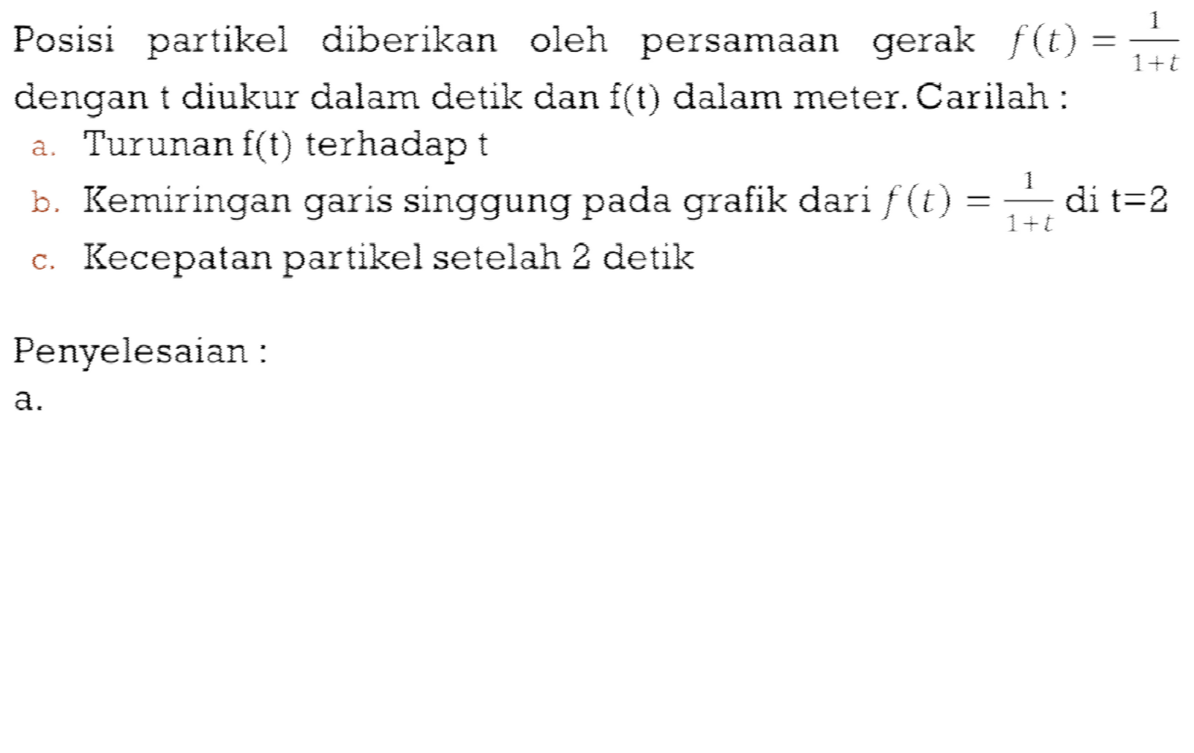
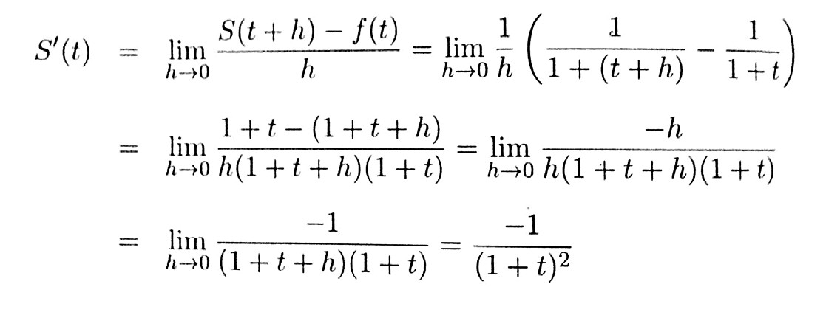
▪
f’(t)
f’(t+h)

Slide 7
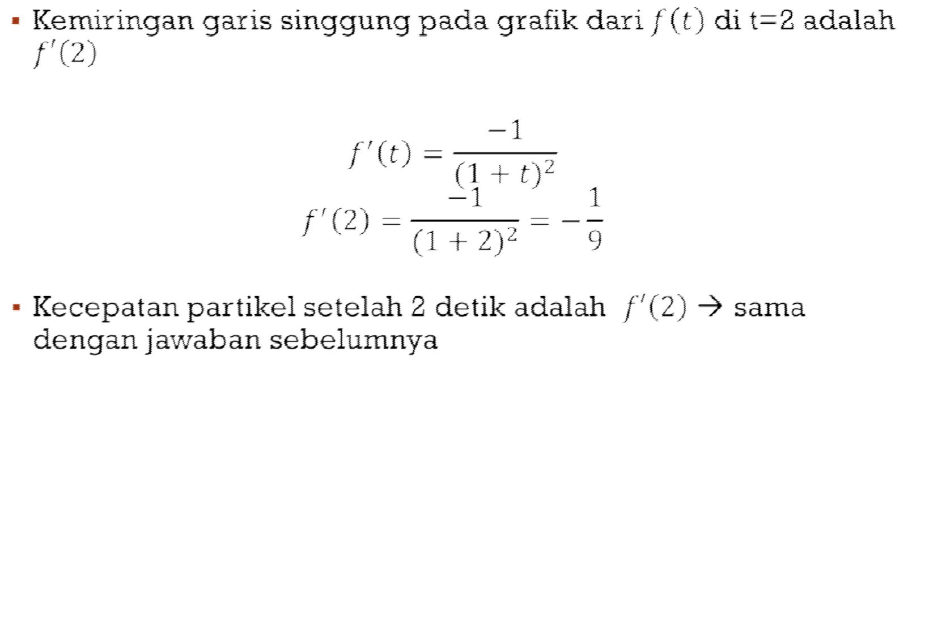
▪

Slide 8
Turunan Sepihak (Turunan kiri dan kanan)
Misalkan fungsi f terdefinisi pada selang (a, c]. Turunan kiri dari fungsi f di
c, ditulis f ' (c) didefinisikan sebagai:
−
f (x) − f (c) f (c + h) − f (c)
'
'
lim
f (c) = lim
atau f (c) =
−
−
x − c h
x →c⁻
h→0⁻
bila limitnya ada
Misalkan fungsi f terdefinisi pada selang (c, b]. Turunan kanan dari fungsi f
di c, ditulis f ' (c) didefinisikan sebagai:
+
f (x) − f (c) f (c + h) − f (c)
'
'
f (c) = lim
atau f (c) = lim
+
+
x − c h
x →c⁺
h→0⁺
bila limitnya ada
Misalkan fungsi f terdefinisi pada selang terbuka I yang memuat titik c. Fungsi f terdiferensialkan (mempunyai turunan) di titik c jika dan hanya
jika f ' (c) = f ' (c)
− +

Slide 9


Contoh
; x ≥ 0
mempunyai turunan di x = 0 !
Selidiki apakah f (x) = x = ^{⎧x}
⎨−x ; x < 0
⎩
Jawab
Turunan kiri fungsi f di x = 0 adalah sebagai berikut:
'
f (x) − f (0)
f (0) = lim
= lim ^{−x − 0} = lim (−1) = −1
−
x →0⁻
x − 0 x
x →0⁻ x →0⁻
Turunan kanan fungsi f di x = 0 adalah sebagai berikut:
'
f (x) − f (0) x − 0
f (0) = lim
= lim = lim (1) = 1
+
x →0⁺
x − 0 x
x →0⁻ x →0⁻
f ' (0) ≠ f ' (0) ⇒ f (x) tidak mempunyai turunan di x = 0
− +

Slide 10

Keterdiferensialan dan Kekontinuan
Jika f mempunyai turunan di c , maka f kontinu di c.
Jika f(x) tidak kontinu di c maka f tidak mempunyai turunan di c.
Dengan kata lain kekontinuan adalah syarat perlu untuk keterdiferensialan.
Artinya, Jika f kontinu di c, maka belum tentu f diferensiabel di c. Hal ini, ditunjukkan oleh contoh berikut.

Slide 11
Contoh
x ≥ 1
kontinu di x = 1
Tunjukkan bahwa f (x) =| x −1|= ^{⎧x −1,}
⎨−x +1, x < 1
⎩
tetapi tidak diferensiabel di x = 1
Jawab :
Akan ditunjukkan bahwa f kontinu di x = 1
f(1) = 0
lim f (x) = lim (−x +1) = 0
x →1⁻ x →1⁻
lim f ( x) = lim x −1 = 0
x →1⁺ x →1⁺
lim f (x) = 0
x →1
Jadi lim f(x) = f(1)
x →1
Jadi f (x) =| x −1| kontinu di x = 1

Slide 12
Solusi
2. Selanjutnya selidiki apakah f(x) diferensiabel di x = 1 atau f ' (1) = f ' (1) ?
− +
•
•
'
f (x) − f (1) | x −1| − | 0 |
−(x −1)
f (1) = lim
= lim
= lim
= −1
= 1.
−
x →1⁻
x −1 x −1
x −1
x →1⁻
x →1⁻
'
f (x) − f (1)
| x −1| − | 0 |
x −1
f (1) = lim
= lim
= lim
+
x →1⁺
x −1
x →1⁺
x −1
x →1⁺
x −1
Karena f ' (1) ≠ f ' (1) maka f ( x) =| x −1|
− +
tidak diferensiabel di x = 1

Slide 13
Latihan Soal
Periksalah apakah fungsi berikut diferensiabel di titik yang diberikan
a.
⎧⎪ x² , x ≤ 1
; x = 1
⎪⎩
⎧⎪ x² + x , x < 0
^{f (x) = ⎨}2x − 3 , x > 1
b. f (x) = ⎨
; x = 0
⎪⎩sin x +1 , x ≥ 0
_{⎧ x}2
, jika x ≤ 0
c.
f (x) = ⎪ x , 0 < x < 1
; x = 0 dan x = 1
⎨
⎪
2
⎪⎩1+ x
, jika x ≥ 1

